Slide 1
Français CM1
Jouons avec les mots en poésie

Slide 2
Un petit voyage dans le temps …
20ème siècle
Notes:
Situer les poètes dont on va parler cette semaine, évoquer une rupture avec les poètes précédents

Slide 3
ANAGRAMMES
Par le jeu des anagrammes,
Sans une lettre de trop,
Tu découvres le sésame
Des mots qui font d’autres mots.
Me croiras-tu si je m’écrie
Que toute NEIGE a du GÉNIE ?
Vas-tu prétendre que je triche
Si je change ton CHIEN en NICHE ?
Me traiteras-tu de vantard
Si une HARPE devient un PHARE ?
Tout est permis en poésie.
Grâce aux mots, l’IMAGE est MAGIE.
Pierre Coran, J’affabules
©Hachette jeunesse, 2003.
Notes:
Dire aux élèves que nous allons poursuivre le travail sur la poésie commencé avec Cécile et Aurélie, mais que nous allons observer des textes écrits par des poètes contemporains. Présenter brièvement Pierre Coran, auteur belge dont ils ont peut être déjà entendu parler en classe.
Affichage de la poésie, lecture individuelle puis lecture magistrale. Demander quel genre ?
Questions sur la forme avant de rentrer dans l’explicitation du vocabulaire : combien de strophes, de combien de vers ? Présence de rimes. On est bien dans un format classique de poésie.
CM : êtes-vous sûre de la version du texte ? Je n’ai pas ce recueil chez moi et il est trop récent pour le trouver sur des sites fiables. Les versions consultées sur internet ne font pas toutes paraître les lettres capitales et le vers 10 est parfois : « Si une harpe devient phare »….A vérifier, donc.
Oui, la forme est classique, avec un passage de 7 à 8 syllabes à partir du vers 5.

Slide 4
Me croiras-tu si je m’écrie
Que toute NEIGE a du GÉNIE ?
Vas-tu prétendre que je triche
Si je change ton CHIEN en NICHE ?
Me traiteras-tu de vantard
Si une HARPE devient un PHARE ?
Notes:
Que signifient ces vers ? Et pourquoi l’auteur a-t-il mis certains mots en majuscule ? Quel rapport entre les mots ?

Slide 5
Me croiras-tu
Vas-tu prétendre
Me traiteras-tu
je m’écrie
je triche
de vantard
Notes:
Qui est ce tu ?
Pourquoi remettrait-il en cause le poète (je) ? Il veut montrer le pouvoir des mots, les possibilités infinies

Slide 6
Tout est permis en poésie.
Grâce aux mots, l’IMAGE est MAGIE.

Slide 7
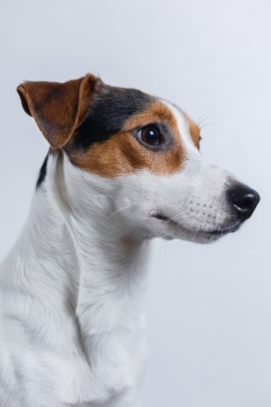
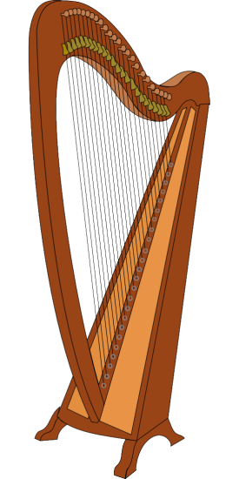
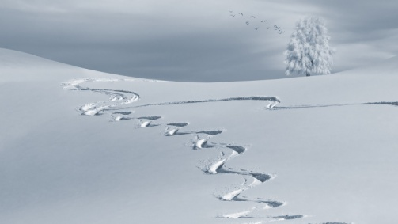
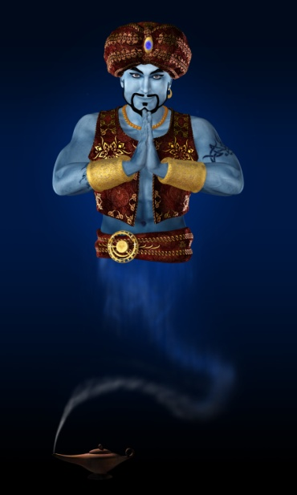
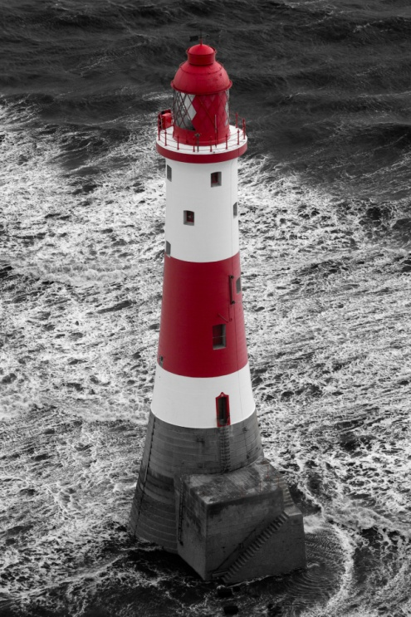
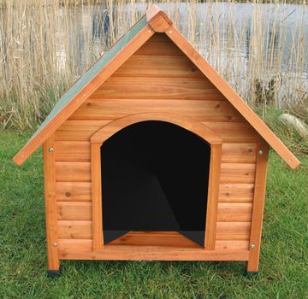
HARPE
NEIGE
CHIEN
PHARE
GÉNIE
NICHE
Notes:
Me croiras-tu si je m’écrie
Que toute NEIGE a du GÉNIE ?
Vas-tu prétendre que je triche
Si je change ton CHIEN en NICHE ?
Me traiteras-tu de vantard
Si une HARPE devient un PHARE ?

Slide 8
Tout est permis en poésie.
Grâce aux mots, l’IMAGE est MAGIE.
Notes:
Ces derniers vers prennent tout leur sens au regard de ce qui a été dit avant : le poète nous le montre, en poésie les mots permettent aux auteurs de faire ce qu’ils veulent.
Image : plusieurs sens du mot (image mentale)
CM : certes, mais ne les noyez pas, il s’agit ici avant tout de l’image poétique, celle qui est permise par le pouvoir des mots.

Slide 9
Observons et comprenons la première strophe
Par le jeu des anagrammes,
Sans une lettre de trop,
Tu découvres le sésame
Des mots qui font d’autres mots.

Slide 10
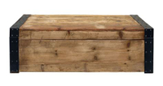
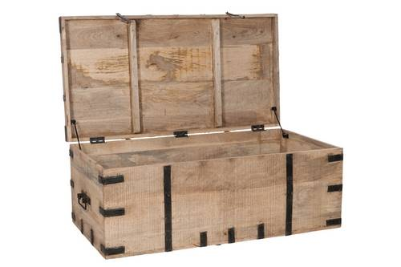
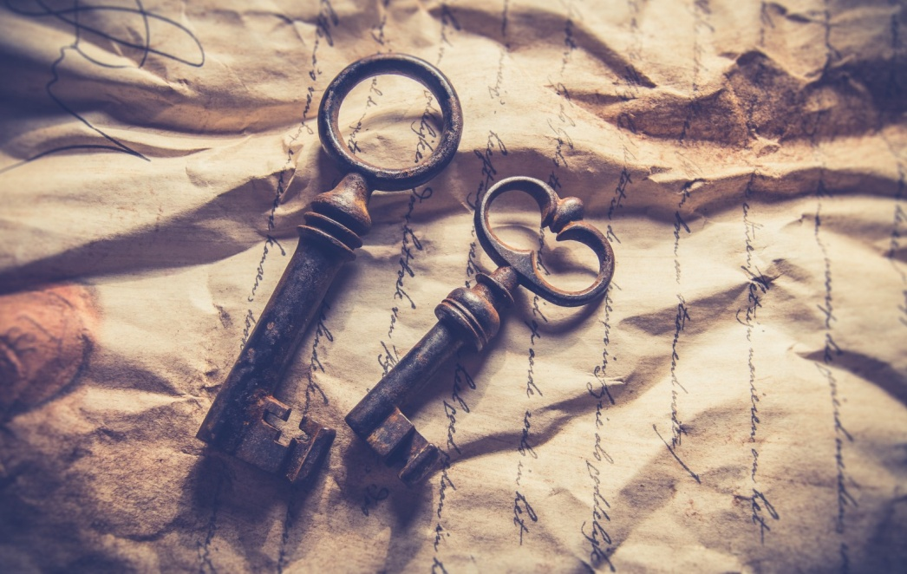
Sésame
GÉNIE
CHIEN
NICHE
NEIGE

Slide 11
Observons et comprenons la première strophe
Par le jeu des anagrammes,
Sans une lettre de trop,
Tu découvres le sésame
Des mots qui font d’autres mots.
Notes:
Expliciter le mot sésame : une clé, un passe pour obtenir quelque chose (réf à Ali baba ?) ici la clé des mots qui font d’autres mots…
Intention de l’auteur : jouer avec les mots… faire des mots avec d’autres mots expliciter que c’est le sens du mot anagramme (sans une lettre de trop)
CM : oui, la ref à Ali Baba est très bien venue !
A quel moment expliquez-vous le sens de « anagramme » qui donne la clef de tout le poème ?

Slide 12
N
C
I
E
N
E
E
I
I
G
G
E
E
C
H
N
H
I
E
N
H
H
R
R
P
A
P
A
E
E

Slide 13
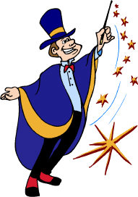
I
M
A
G
E
G
M
A
E
i
M
A
G
I
E

Slide 14
Par le jeu des anagrammes,
Sans une lettre de trop,
Tu découvres le sésame
Des mots qui font d’autres mots.
Me croiras-tu si je m’écrie
Que toute NEIGE a du GÉNIE ?
Vas-tu prétendre que je triche
Si je change ton CHIEN en NICHE ?
Me traiteras-tu de vantard
Si une HARPE devient un PHARE ?
Tout est permis en poésie.
Grâce aux mots, l’IMAGE est MAGIE.
Notes:
Relecture de la poésie en entier avec l’éclairage des observations précédentes : les rapports entre les mots ne sont pas liés au sens mais à la forme.
Expliciter qu’au 20ème siècle des poètes ont voulu jouer avec les mots

Slide 15
MAINTENANT à TON TOUR

Slide 16
Sauras-tu compléter ce poème ?
Me croiras-tu si je te dis
Que MAI est mon meilleur ?
Diras-tu que je perds la boule
Si je change ta LOUPE en ?
M’accuseras-tu de rêver
Si une ROSE devient ?
Notes:
AMI/POULE/OSER
CM : est-ce qu’on ne pourrait pas plutôt jouer sur les anagrammes et faire porter la réflexion sur eux ? Et dans ce cas simplifier les verbes : par exemple,
Me croiras-tu si je te dis / que mai est mon meilleur ami (faire trouver ami)
Croiras-tu que je perds la boule / si je change ta loupe en poule (rime + facile dans ce sens…!!!)
M’accuseras-tu de rêver / si une rose permet d’oser.
J’ai essayé de garder les octosyllabes…bon, pas très inspirée, je fais ce que je peux !

Slide 17
Sauras-tu retrouver les anagrammes de ces mots ?
MAI
PEUR
POULE
OSER
Personne de confiance
AMI
Sans impureté
PURE
LOUPE
Objet pour voir plus gros
Couleur ou fleur
ROSE
Notes:
CM : cette diapo est donc une forme d’explication de l’ex précédent ?

Slide 18
Les prénoms
MARIE conjugue le verbe AIMER
LUCIEN dessine
ARMELLE joue à la MARELLE
BARNABÉ se déguise EN BABAR
CHLOE répondit
JADE est revenue … DEJA !
ROSINE coiffe ses mèches NOIRES
SOLANGE trace un
OLIVIER part en VOILIER
VALERIE pense qu’ IL A REVE
DAMIEN revient
EDMA est une vraie petite DAME
Gildas Feré, les mots décollent, 2004, © L’Ecole des loisirs
Notes:
Trouver les anagrammes qui correspondent aux prénoms
UN CIEL
L’ECHO
LOSANGE
DEMAIN
CM : là aussi, merci de bien vérifier l’exactitude du texte et des ref (Gilda ou Gildas ?). Je n’ai pas moyen de le faire.

Slide 19
Des mots à retenir
harpe
phare
magie
anagramme
neige
génie

Slide 20
Place à la dictée du jour !

Slide 21
Dictée
Par le jeu des anagrammes, Pierre Coran devient un magicien des mots.
Poète du 20ème siècle, il transforme un chien en niche et une harpe en phare.
Si à ton tour tu veux jouer avec les mots, change cette limace avec malice !

Slide 22
A bientôt!

